Slide 1
计算机图形学
2021-2022 第一学期
中南大学 计算机学院

Slide 2
课程信息
任课教师
夏佳志
Email： xiajiazhi@csu.edu.cn
课程安排
课堂教学 2-17周, 16次课

Slide 3
课程目标
锻炼程序设计能力（C/C++）
加强数据结构与算法
了解部分数学知识在工程中的应用
通过实践掌握图形流水线的基本知识
了解最新的图形学技术
具备自学高级图形学知识的能力
主要涵盖
建模（Modeling）
渲染（Rendering）

Slide 4
在课程中你会学到哪些？
计算机图形学基础理论
几何建模
渲染
其它高级计算机图形学技术
数学基础：线性代数、曲线曲面造型、微分方程……
计算机图形学程序设计基础
编程语言：C/C++
库：OpenGL、Glut、GLFW
典型数据结构：有向图、半边结构、八叉树……
这是一门计算机科学的课程
培养计算思维，体会用计算机解决问题的思路
注重实践：程序设计必不可少

Slide 5
这门课不会讲授什么
商业图形软件的使用技巧
绘画与图像编辑工具(Adobe Photoshop)
CAD工具 (AutoCAD)
渲染工具 (Renderman)
建模工具 (3D Studio MAX)
动画工具 (Digimation)
不是工具的搬运工，而是工具的生产者

Slide 6
课程内容概述
几何建模
几何模型的表达：网格模型、样条曲线曲面、点云
构建：各类建模方法
编辑：去噪、简化、光滑、形变、参数化等
基于OpenGL的图形绘制
C/C++程序设计回顾
OpenGL与图形流水线
线性代数基础
纹理贴图
真实感图形学渲染
光照模型
光线跟踪
计算机图形学进阶技术选讲
粒子系统
……

Slide 7
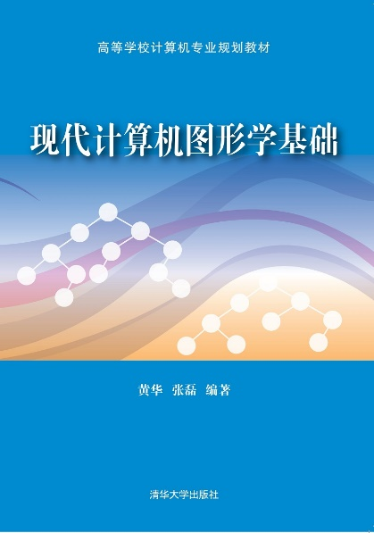
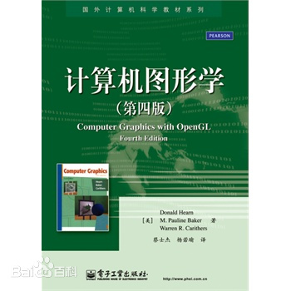
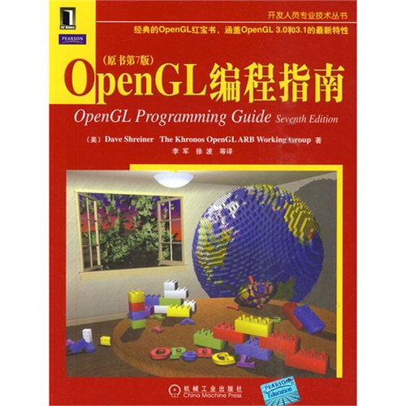
参考教材
《现代计算机图形学基础》清华大学出版社
《计算机图形学》（第四版）（Computer Graphics with OpenGL），电子工业出版社
《OpenGL编程指南》（考虑改版中），机械工业出版社

Slide 8
课程计划
课程概述&计算机图形学概述 （2学时）
三维图形表达 、构建与编辑（4学时）
Bezier与B样条曲线曲面（2学时）
线性代数基础 （1学时）
OpenGL编程基础 （1学时）
视图模型变换与三维观察 （2学时）
参数化与纹理映射 （2学时）
光照明模型（2学时）
光线跟踪 （2学时）
计算机图形学高级技巧（8学时）
课程作业讨论（6学时）

Slide 9
课程计分
出勤（10%）
随机点名，每次缺勤扣5分，扣完为止
实验（50%）
3个程序设计实验 或 自由作业
期末考试（开卷）
40%，主要内容为图形学基本理论、算法和编程实现

Slide 10
自由作业
第二次课课间 报告并登记作业选题
小型作业独立完成，大型作业可组队
可选题材：动画 / 真实感渲染 / VR应用 / 交互式图形学课件
https://www.bilibili.com/video/BV1hJ411X7Ta?share_source=copy_web
https://www.bilibili.com/video/BV1Rb411h7JY?share_source=copy_web
https://www.bilibili.com/video/BV19J411n76N?share_source=copy_web
https://www.bilibili.com/video/BV1zJ411X7Zv?share_source=copy_web

Slide 11
相关资源
OpenGL
https://learnopengl-cn.github.io/
https://www.bilibili.com/video/BV1px41197A5?share_source=copy_web
在线课程资源
GAMES 在线课程： http://games-cn.org/
界面编程
Glew（The OpenGL Extension Wrangler Library）是对底层OpenGL接口的封装，可以让你的代码跨平台。
Glad与Glew作用相同，可以看作它的升级版。
Freeglut（OpenGL Utility Toolkit）：主要用于创建OpenGL上下文、接收鼠标键盘事件等。
GLFW（Graphics Library Framework）：Freeglut升级版

